Slide 1
Euklidischer
Algorithmus
20.02.2015

Slide 2
2. Inhalt
3. Definition Modulo
4. Beweis Division mit Rest
5. Sätze zum größten gemeinsamen Teiler (ggT)
6. Der Euklidische Algorithmus
  6.1 Vereinfachung durch Division mit Rest
  6.2 Allgemeiner Algorithmus
7. Lineare diophantische Gleichungen
  7.1. Ermitteln einer Lösung (Beispiel)

Slide 3
Definition Modulo
Zur Erinnerung - Division mit Rest:
Seien a ∈ ℤ und b ∈ ℕ
Dann existiert genau ein Zahlenpaar q,r ∈ ℤ mit a = q ⋅ b + r und 0 ≤ r < b
Man schreibt:
q = a div b
r = a mod b
Bsp:
a = 15, b = 6
q = 15 div 6 = 2
r = 15 mod 6 = 3

Slide 4
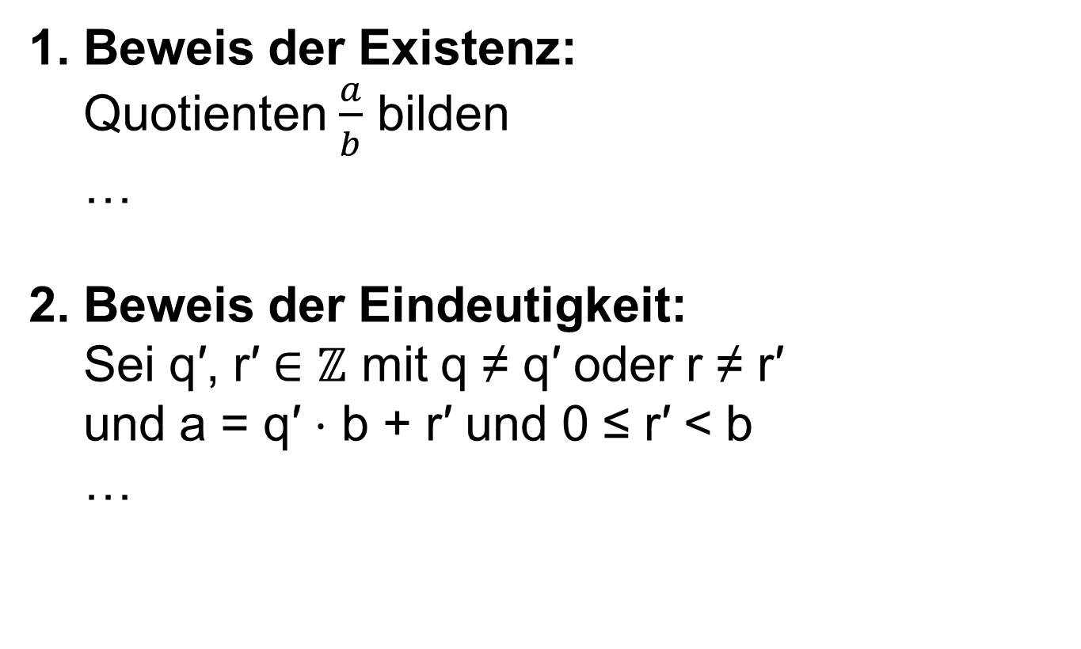
Beweis Division mit Rest
Beweis der Existenz:
Quotienten $\frac{a}{b}$ bilden
…
Beweis der Eindeutigkeit:
Sei q′, r′ ∈ ℤ mit q ≠ q′ oder r ≠ r′
und a = q′ ⋅ b + r′ und 0 ≤ r′ < b
…

Slide 5
Sätze zum ggT Begründung
ggT(a,a) = a
ggT(a,1) = 1
ggT(a,0) = a
ggT(a,b) = ggT(b,a)
ggT(a,b) = ggT(a-b,b)
T(a)∩T(a) = T(a)
T(1) = {1} und
T(a)∩T(1) = {1}
T(0) = ℕ und
T(a)∩ℕ = T(a)
T(a)∩T(b) = T(b)∩T(a)
ggT(a,b)|a
ggT(a,b)|b
}
ggT(a,b)|(a-b)

Slide 6
Euklidischer Algorithmus
Vorgehen: So lange Regeln 4) und 5) anwenden bis die Regeln 1), 2) oder 3) zum Ergebnis führen.
Bsp:
ggT(693,286) =⁵ ggT(407,286) =⁵ ggT(121,286) =⁴ ggT(286,121) =⁵ ggT(165,121) =⁵ ggT(44,121) =⁴ ggT(121,44) =⁵ ggT(77,44) =⁵ ggT(33,44) =⁴ ggT(44,33) =⁵ ggT(11,33) =⁴ ggT(33,11) =⁵ ggT(22,11) =⁵ ggT(11,11) =¹ 11
⇒ ggT(693,286) = 11

Slide 7
Euklidischer Algorithmus mit Division mit Rest
693 = 2 ⋅ 286 + 121
286 = 2 ⋅ 121 + 44
121 = 2 ⋅ 44 + 33
44 = 1 ⋅ 33 + 11
33 = 3 ⋅ 11 + 0
a | b | r
693 | 286 | 121
286 | 121 | 44
121 | 44 | 33
44 | 33 | 11
33 | 11 | 0
ggT

Slide 8
Euklidischer Algorithmus Allgemein
r₁ = q₁ ⋅ r₂ + r₃
r₂ = q₂ ⋅ r₃ + r₄
r₃ = q₃ ⋅ r₄ + r₅
…
Es gilt: r₁ > r₂ > r₃ > r₄ > r₅ > …

Slide 9
Lineare diophantische Gleichungen
Allgemein:
a x + b y = c mit a, b, c ∈ ℤ
Fragestellung:
Mit welchem x, y kann eine Linearkombination gebildet werden, die c ergibt?
Lösbarkeit:
Die Gleichung hat unendlich viele Lösungen, wenn c durch den ggT von a und b teilbar ist. Ansonsten ist sie nicht lösbar.

Slide 10
Ermitteln einer Lösung (Beispiel)
a x + b x = ggT(a,b); a = 128, b = 34
128 x + 34 y = 2
a | b | q | r
128 | 34 | 3 | 26
34 | 26 | 1 | 8
26 | 8 | 3 | 2
8 | 2 | 4 | 0
2 = 26 - 3 ⋅ 8
2 = 26 - 3 ⋅ (34 - 1 ⋅ 26)
2 = 26 - 3 ⋅ 34 + 3 ⋅ 26
2 = -3 ⋅ 34 + 4 ⋅ 26
2 = -3 ⋅ 34 + 4 ⋅ (128 - 3 ⋅ 34)
2 = 4 ⋅ 128 - 15 ⋅ 34
⇒ Eine Lösung ist: x = 4 , y = -15
128 ⋅ 4 + 34 ⋅ (-15) = 2

